Slide 1
Pertemuan 4
Component,Props,Hooks

Slide 2
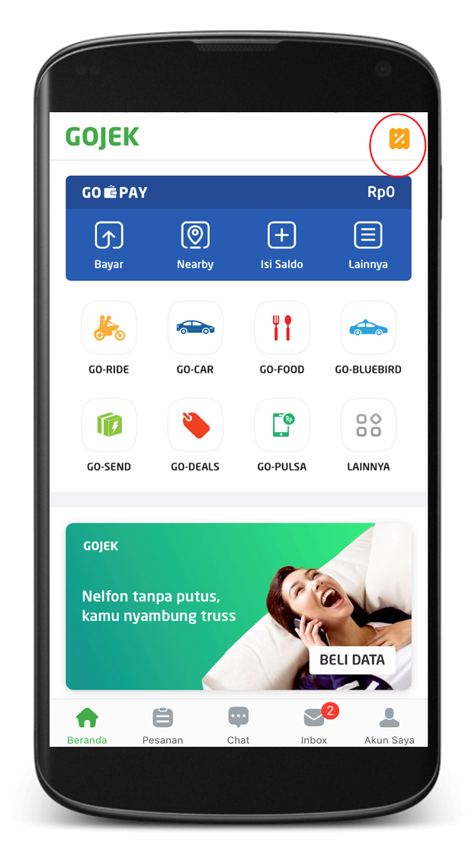
Component adalah potongan script atau bagian dari aplikasi. Setiap aplikasi yang di bangun dengan react native pasti terdiri oleh sekurang-kurangnya satu component .
Component
Component
Component

Slide 3
Pada pertemuan sebelumnya kita juga sudah mencoba menggunakan komponen, seperti Text, View, StyleSheet.
Component dapat kita buat sendiri,sesuai kebutuhan
Ada dua jenis komponen
User Define Component ( komponen dibuat sendiri oleh programmer )
Standard component ( disediakan oleh react-native)

Slide 4
User Define Component
Functional/class Component
Merupakan component yang digunakan untuk menangani tampilan (UI) atau sering disebut juga dengan stateless component.

Slide 5
Langka2 membuat functional component
1.Buat file “hello.js” di folder component
import React from 'react';
import { View, Text } from 'react-native';
import {styles } from '../assets/style';
export default function HelloWorld(){
return(
< View style={styles.container}>
<Text style={styles.teks}>HelloWOrld</Text>
</View>
);
}

Slide 6
1. Edit file “App.js” menjadi seperti ini
import * as React from 'react';
import { View } from 'react-native';
import HelloWorld from './components/hello';
export default function App(){
return (
< View >
<HelloWorld/>
<HelloWorld/>
<HelloWorld/>
< /View >
);
}

Slide 7
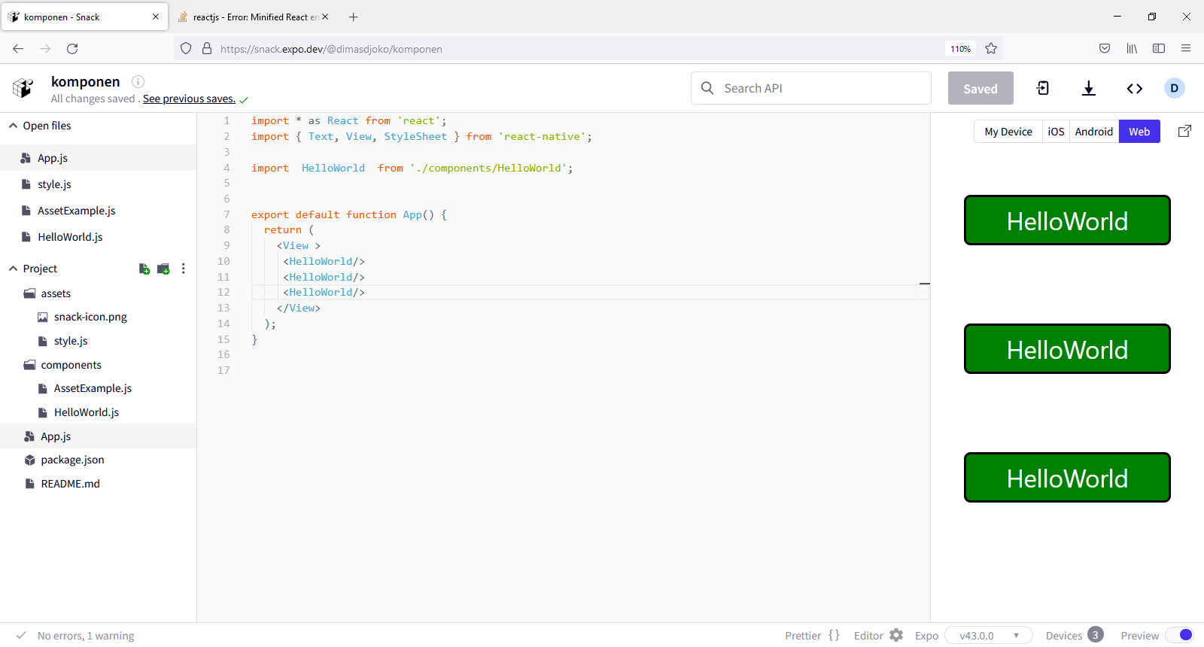

Slide 8
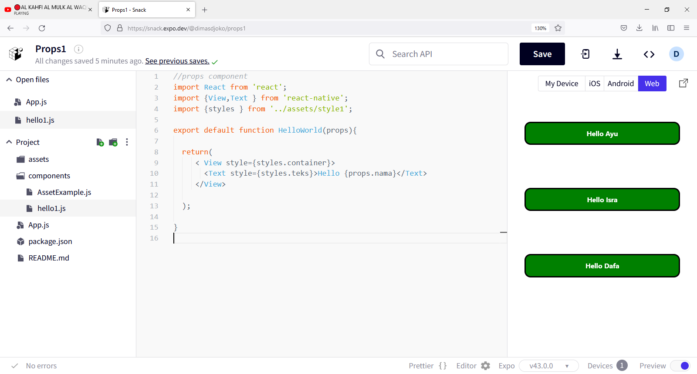
Component dinamis dengan PROPS
Props adalah property yang terdapat dalam component, jadi dengan Props memungkinkan membuat component yang dinamis.
1. Buat component sbb berikut : ( simpan di folder component dengan nama hello1.js
Props

Slide 9
2. Buat style sbb berikut : ( simpan di folder asset dengan nama style1.js)
import {StyleSheet } from 'react-native';
const styles = StyleSheet.create({
container :{
flex:1,
padding:10,
margin:20
},
teks:{
marginTop:16,
paddingVertical: 10,
borderWidth:3,
borderRadius:10,
backgroundColor:'green',
color :'white',
textAlign:'center',
fontSize: 12,
fontWeight:'bold'
}
});
export {styles};

Slide 10
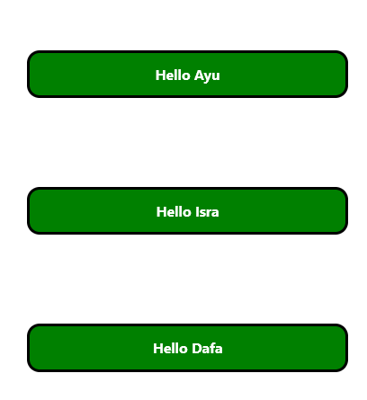
3. Buat file APP sbb berikut:
Output pada device :
import * as React from 'react';
import { View } from 'react-native';
import HelloWorld from './components/hello1';
export default function App(){
return (
< View >
<HelloWorld nama="Ayu"/>
<HelloWorld nama="Isra"/>
<HelloWorld nama="Dafa"/>
< /View >
);
}

Slide 11
React Hooks
Merupakan manajemen state yang akan di gunakan sebagai media interaksi dengan component. State merupakan data pribadi dari sebuah component. Dengan hooks penanganan state menjadi lebih singkat :
Constructor(props) {
super(props);
this.state ={
nama:”sultan”
}
};
Dengan hooks menjadi
Const [nama,SetNama ] = useState[“sultan”];

Slide 12
Perhatikan kode program dibawah ini!
1. import React, { useState } from 'react’;
2. import {View,Text,TextInput } from 'react-native’;
3. import {styles } from '../assets/style2’;
4. 5. export default function HelloWorld(props){
6. const [angka, setAngka ]=useState(0);
7. 8. const ubahState = (teks) =>{
9. setAngka(teks);
10.}
11.return(
12. <View style={styles.container} >
13. <TextInput
14. style= {styles.input}
15. placeholder="Masukkan umurmu :"
16. onChangeText={ubahState}
17. />
18. <Text style ={styles.teks}> Hallo {props.nama} </Text>
19. <Text style={styles.teks}>Usiamu adalah {angka} </Text>
20. </View>
21.)
22.}
1.Import State Library
2.Import komponen Textinpput
6.Definisi variable state
8.Buat fungsi ubah state,yang di jalankan pada saat onclick
18-19.Implementasi Props dan Hooks

Slide 13
React Native Component
Basic Component
ListView
View
Text
Image
TextInput
ScrollView
Stylesheet
FlatList
SectionList
User Interface
Button
Switch
Sumber belajar!
https://reactnative.dev/docs/components-and-apis

Slide 14
Tugas
Praktikan semua komponen tersebut susun dalam sebuah App ( Tugas Mandiri )

